Slide 1
CEPRAEA — Benchmark Visual UX/UI dos Dashboards
15 screenshots reais de produtos esportivos + especificação objetiva do Design System CEPRAEA.
Meta: reduzir neon, eliminar aparência de template/IA e criar uma linguagem própria, premium e funcional para ATLETA e TREINADOR.
REFERÊNCIAS: Nike Run Club · WHOOP · Strava · TrainingPeaks · Garmin Connect · Kitman Labs · Apple HIG

Slide 2
Como o benchmark será usado
1. SCREENSHOT REAL — evidência visual do produto de referência.
2. ADOTAR — princípio que resolve um problema real do CEPRAEA.
3. ADAPTAR — usar a lógica, mas com identidade, dados e fluxos próprios.
4. EVITAR — padrão que criaria ruído, excesso de neon, template genérico ou cópia.
5. SAÍDA — Design System CEPRAEA com regras de cor, tipografia, iconografia, navegação, cards, densidade e hierarquia.

Slide 3
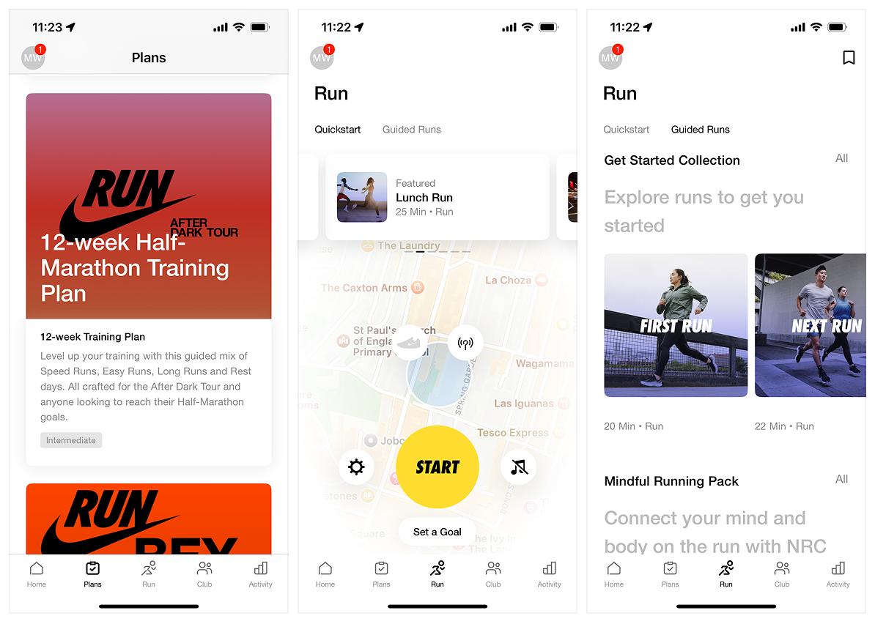
01 — Nike Run Club · ação principal e hierarquia
ADOTAR
Uma ação principal dominante e leitura imediata.
ADAPTAR
O “Start a Run” vira “Você vai?” no próximo treino. Data, hora e resposta devem dominar a primeira dobra.
EVITAR
Feed social, desafios e navegação concorrendo com a decisão operacional.
Fonte visual: asquared.uk — Nike Run Club App UX analysis

Slide 4
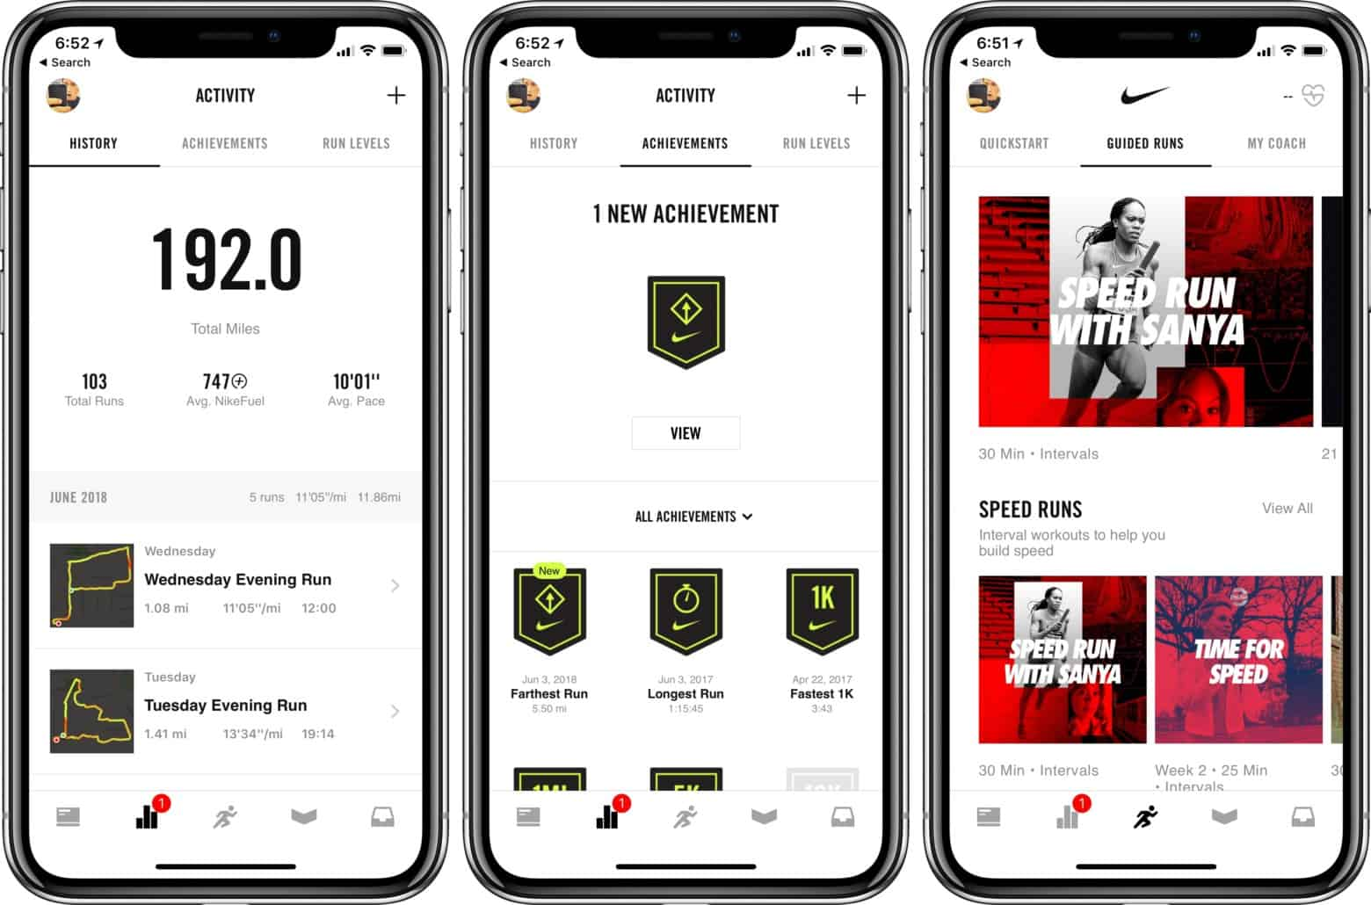
02 — Nike Run Club · conquistas e resumo de atividade
ADOTAR
Números fortes, marcos e recompensa visual discreta.
ADAPTAR
Usar em resultados de competição, títulos e evolução coletiva — não como jogo de pontos.
EVITAR
Medalhas e gamificação dominando a Home diária.
Fonte visual: Cult of Mac — Nike Run Club review

Slide 5
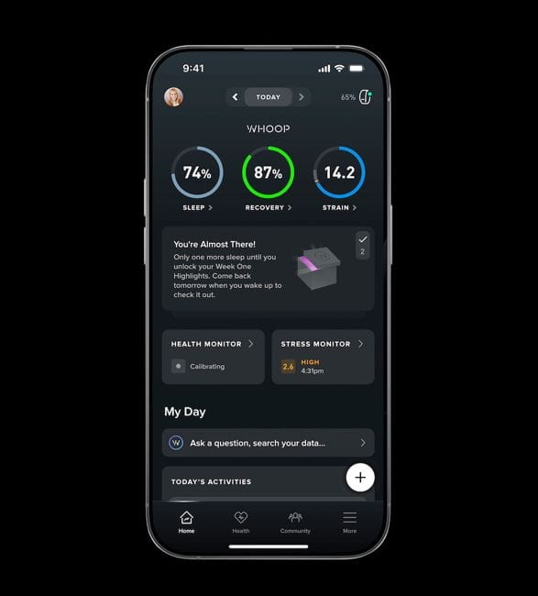
03 — WHOOP · Home “at a glance”
ADOTAR
Poucos indicadores essenciais e leitura em segundos.
ADAPTAR
Para o treinador: respostas, composição e alertas. Para a atleta: próximo treino e pendências.
EVITAR
Replicar biometria e wellness individual na Home da atleta.
Fonte visual: Bless This Stuff — WHOOP 5 interface

Slide 6
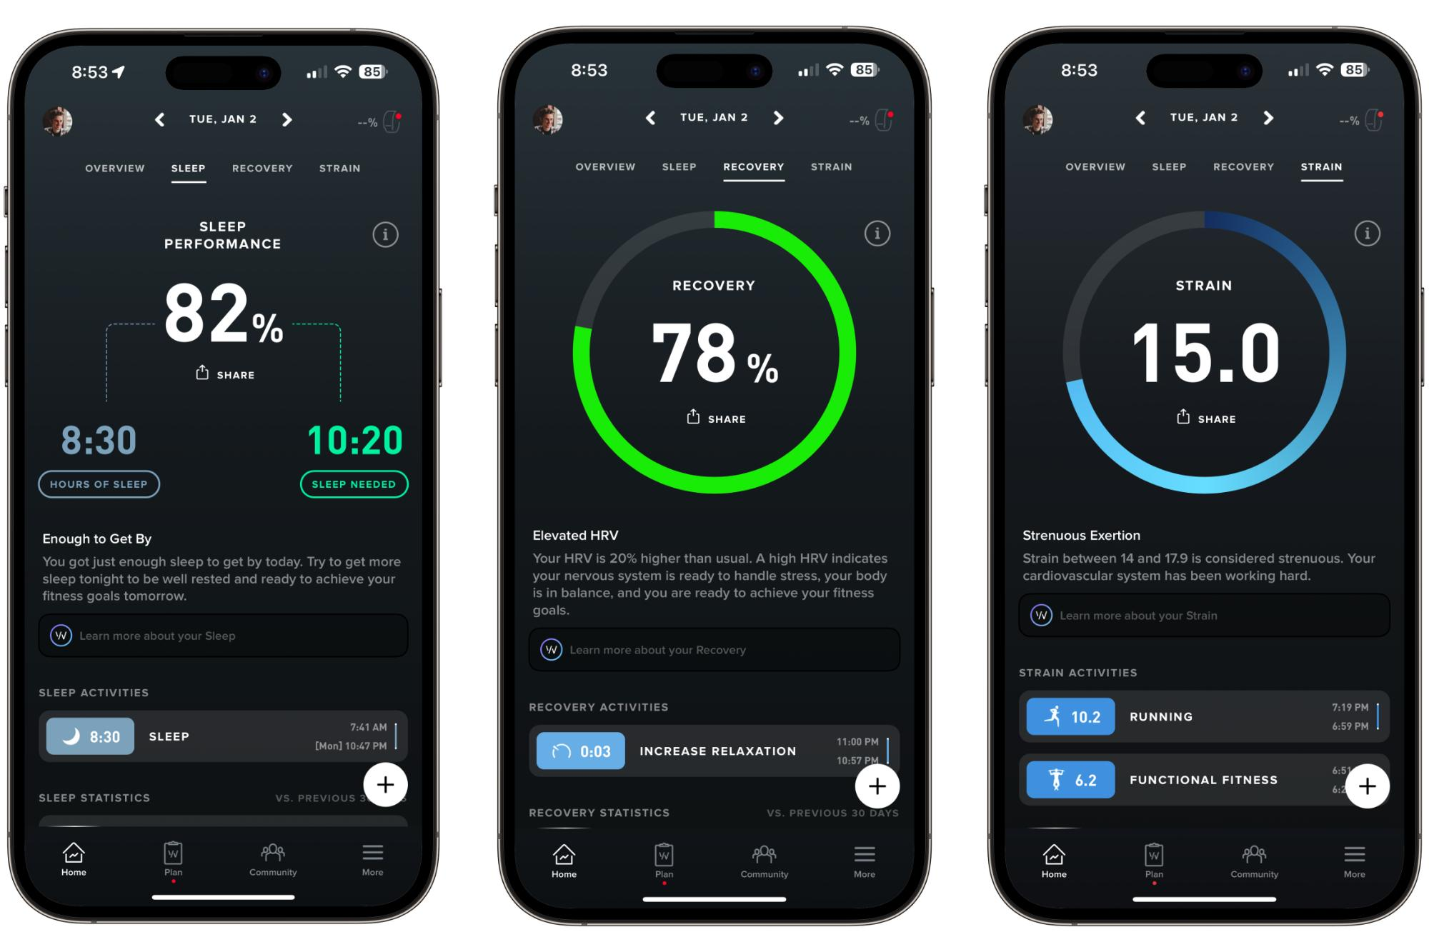
04 — WHOOP · scores e semântica de estado
ADOTAR
Cor ligada a significado e tendência, não decoração.
ADAPTAR
SIM=verde; TALVEZ=âmbar; NÃO=coral; SEM RESPOSTA=neutro. Índice CEPRAEA só no treinador.
EVITAR
Anéis, gauges e verde neon em todos os cards.
Fonte visual: Digital Trends — WHOOP app screenshots

Slide 7
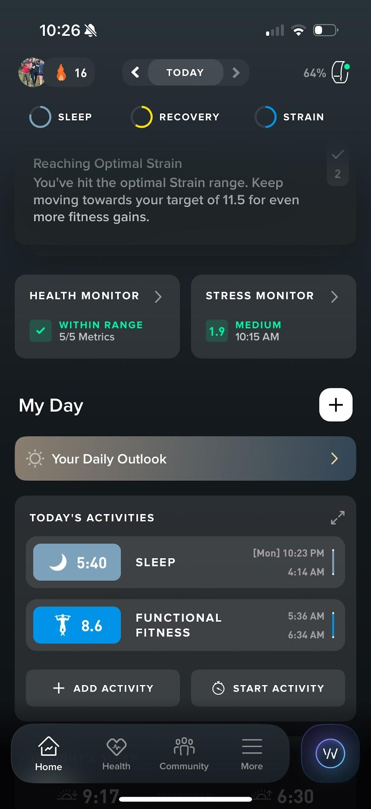
05 — WHOOP · timeline e atividades do dia
ADOTAR
Timeline curta que explica “o que vem agora”.
ADAPTAR
Agenda CEPRAEA com treino, competição, resposta e local em uma linha consistente.
EVITAR
Mais de uma ação primária por bloco.
Fonte visual: Prevention — WHOOP app activity view

Slide 8
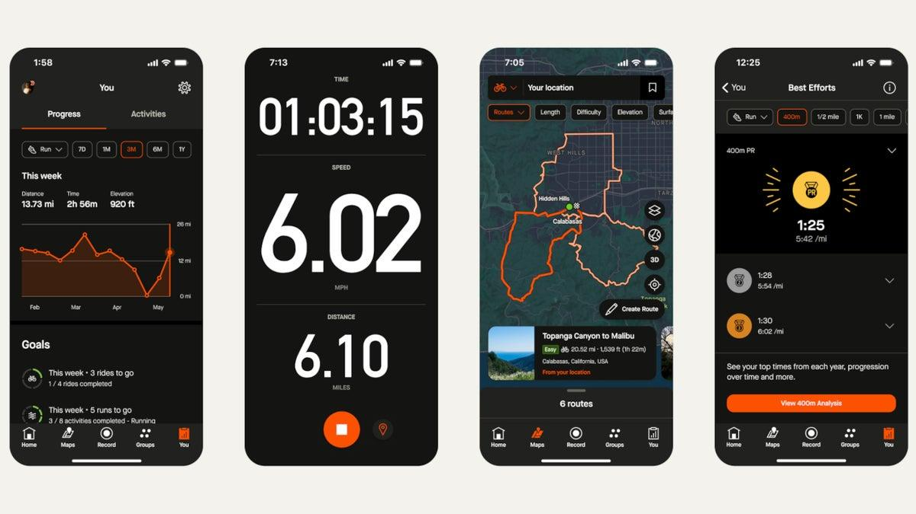
06 — Strava · dark mode e contraste esportivo
ADOTAR
Contraste, números fortes e conteúdo esportivo sem glow.
ADAPTAR
Datas, horários e status CEPRAEA com tipografia de alto impacto.
EVITAR
Mapas, segmentos e feed social quando não ajudam a decisão.
Fonte visual: PhoneArena — Strava dark mode

Slide 9
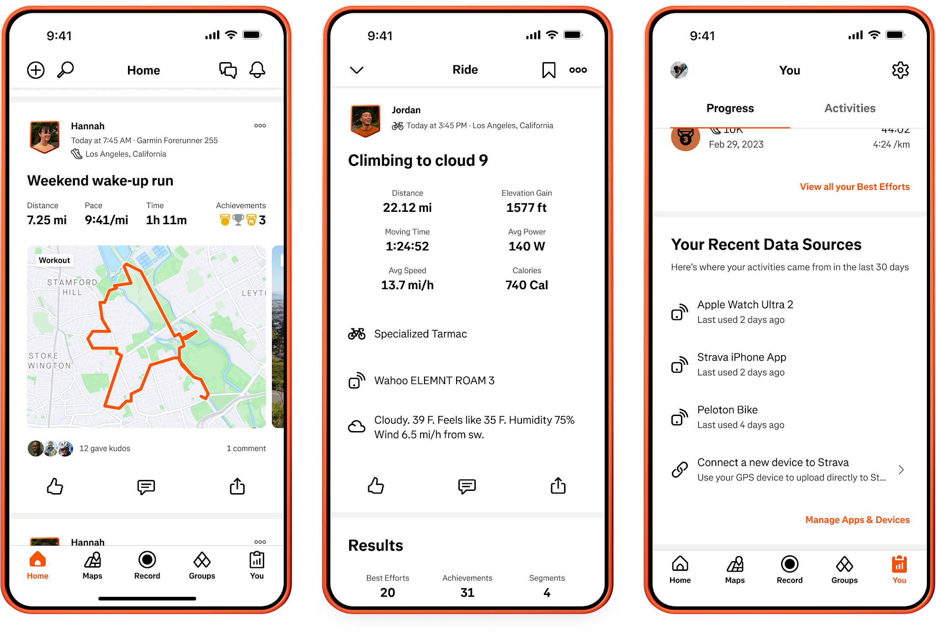
07 — Strava · atividade, histórico e progressão
ADOTAR
Listas de atividade com metadados consistentes e drill-down claro.
ADAPTAR
Treinos/competições por data, local, status e resposta individual.
EVITAR
Transformar o app em rede social ou ranking público entre atletas.
Fonte visual: Cycling Weekly / Future — Strava activity interface

Slide 10
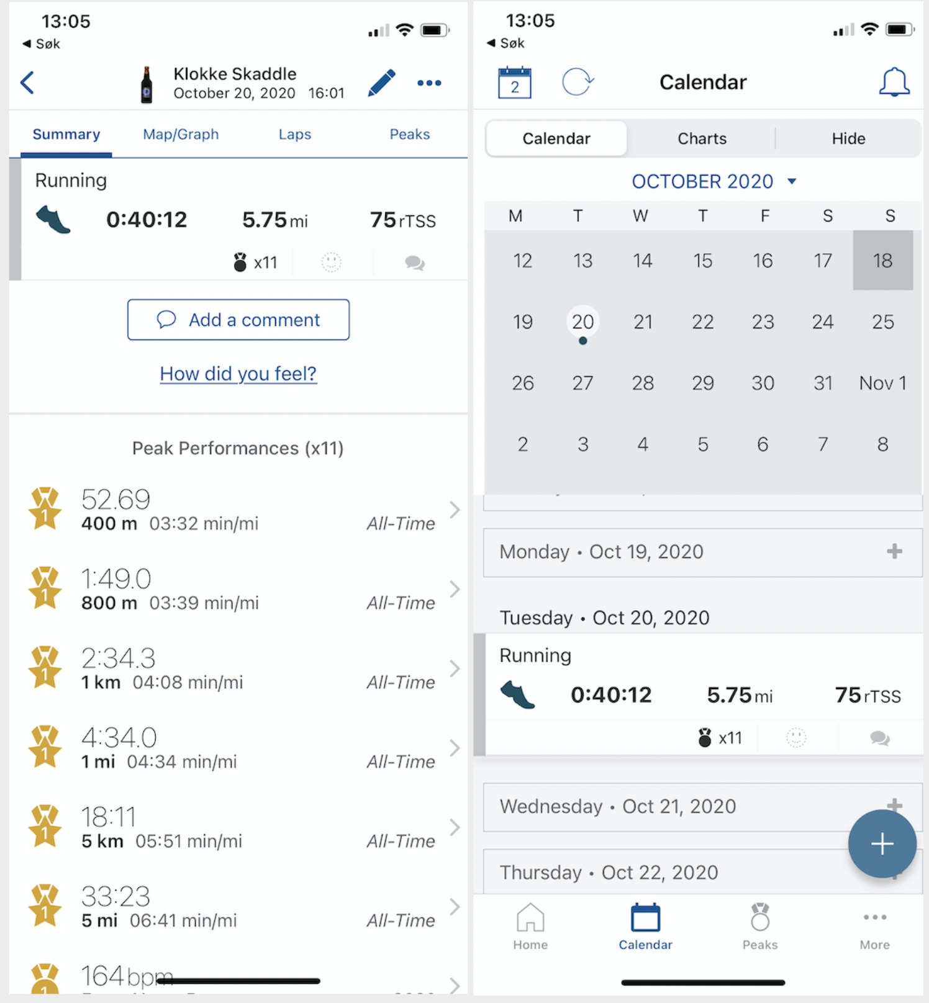
08 — TrainingPeaks · calendário como eixo operacional
ADOTAR
Calendário e treino como eixo central do produto.
ADAPTAR
Evento CEPRAEA deve unir treino/competição, resposta e detalhe técnico sem depender da planilha mensal.
EVITAR
Densidade analítica de treinador na Home da atleta.
Fonte visual: TrainingPeaks Help Center — Peak Performances (Mobile)

Slide 11
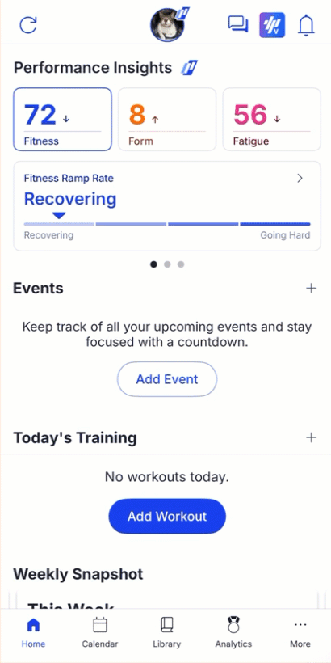
09 — TrainingPeaks · Athlete Home e insights
ADOTAR
Home adaptada às prioridades do usuário e leitura resumida antes do detalhe.
ADAPTAR
Atleta: treino, resposta, competição. Treinador: composição, alertas, qualidade.
EVITAR
Uma Home “one size fits all” idêntica para os dois perfis.
Fonte visual: TrainingPeaks Help Center — Athlete Home Performance Insights

Slide 12
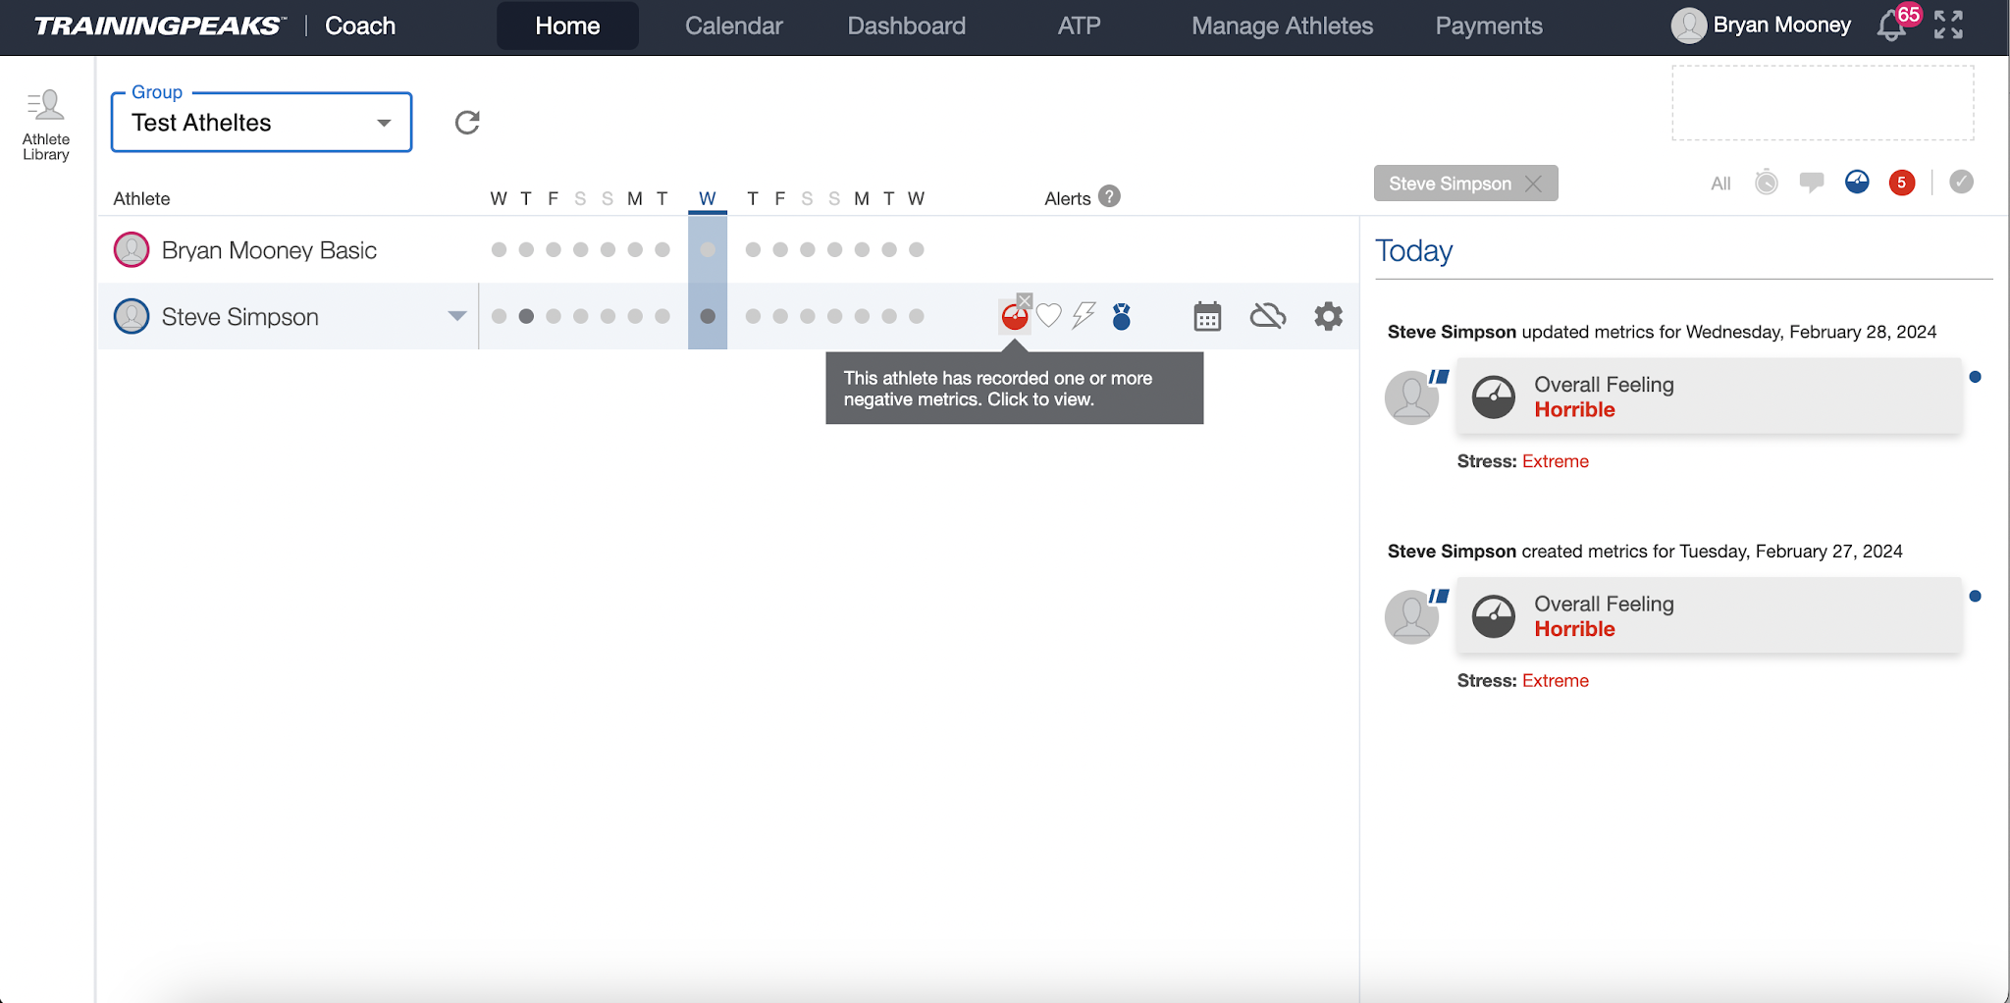
10 — TrainingPeaks · alertas do treinador
ADOTAR
Alertas precisam levar diretamente à ação.
ADAPTAR
Sem resposta, evento inconsistente, resultado incompleto e falha de sincronização entram na Central do treinador.
EVITAR
Alertas decorativos, genéricos ou sem caminho de resolução.
Fonte visual: TrainingPeaks Help Center — Coach Home alerts

Slide 13
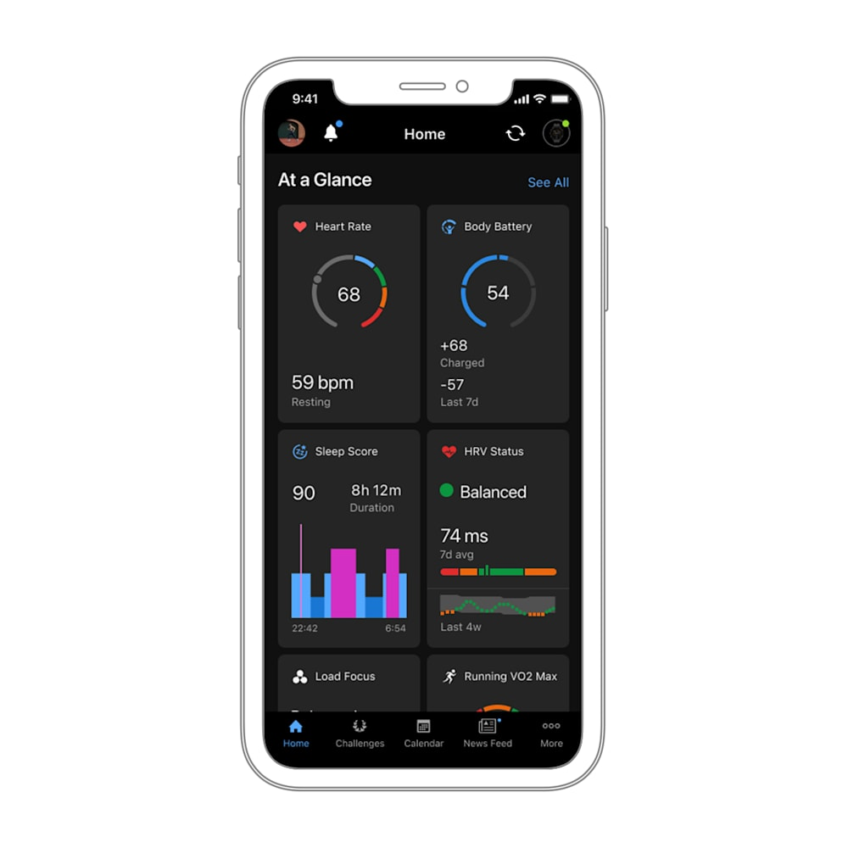
11 — Garmin Connect · “At a Glance” modular
ADOTAR
Módulos pequenos para leitura rápida.
ADAPTAR
No treinador: respostas, composição, temporada e alertas. No atleta: agenda e status, sem grade de métricas.
EVITAR
Widgetização excessiva sem prioridade clara.
Fonte visual: Garmin — Connect product imagery

Slide 14
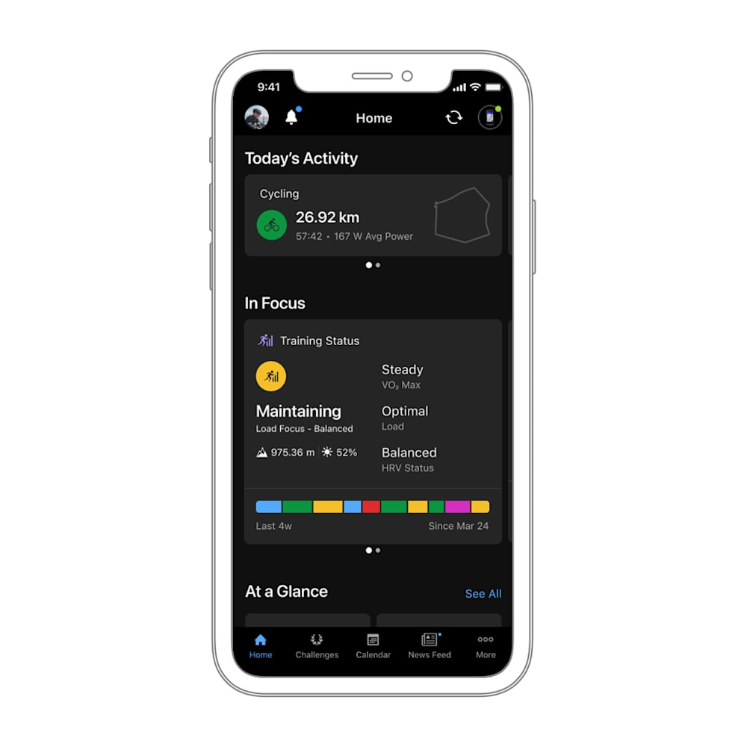
12 — Garmin Connect · “In Focus” e priorização
ADOTAR
Separar atividade do dia de conteúdo “em foco”.
ADAPTAR
Hero = próximo treino. Secundário = próxima competição/alertas.
EVITAR
Colocar tudo com o mesmo peso visual.
Fonte visual: Garmin — Connect product imagery

Slide 15
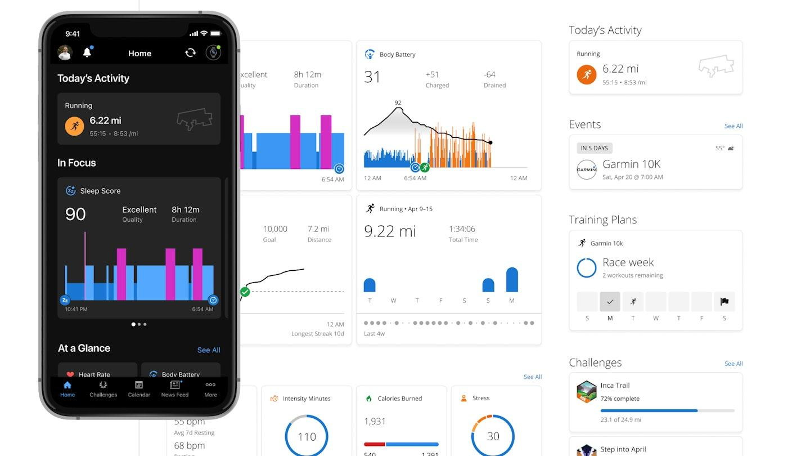
13 — Garmin Connect · densidade operacional
ADOTAR
Densidade maior apenas para quem precisa operar e decidir.
ADAPTAR
Central do treinador pode ter 4–6 módulos, desde que cada um represente uma decisão real.
EVITAR
Aplicar a mesma densidade à atleta.
Fonte visual: Live for the Outdoors — Garmin Connect app

Slide 16
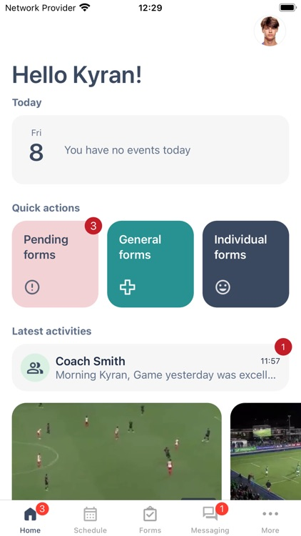
14 — Kitman Labs · Athlete Home e tarefas
ADOTAR
Pendências e formulários como tarefas explícitas.
ADAPTAR
Questionários, confirmações e convocações aparecem como ação com contexto, não apenas badge.
EVITAR
Home baseada em notificações sem prioridade.
Fonte visual: AppAdvice / App Store — Kitman Labs Athlete

Slide 17
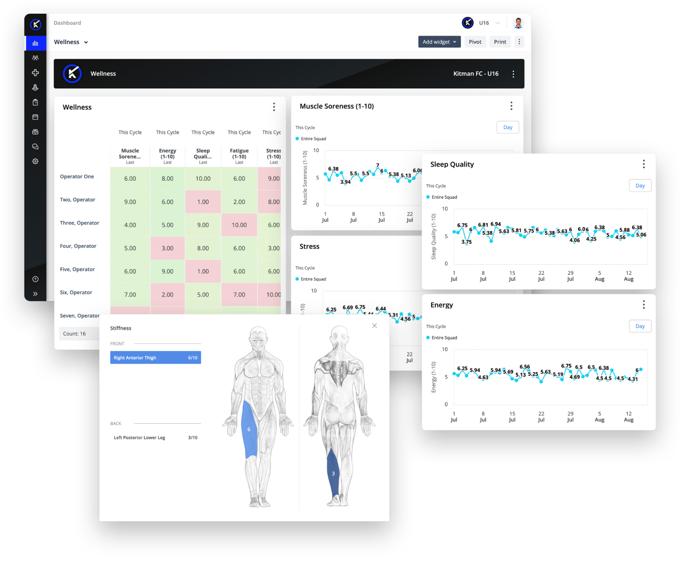
15 — Kitman Labs · visão integrada de performance
ADOTAR
Integração de contexto esportivo, disponibilidade, wellness e operação para o treinador.
ADAPTAR
Dados sensíveis entram apenas em visão autorizada e quando ajudam uma decisão.
EVITAR
Misturar dados médicos/wellness no painel individual da atleta por padrão.
Fonte visual: Kitman Labs — Holistic Athlete Wellness

Slide 18
Síntese — direção visual CEPRAEA
DIREÇÃO ESCOLHIDA — EDITORIAL PERFORMANCE SYSTEM
• Nike Run Club → ação dominante e hierarquia.
• WHOOP → semântica de estado e leitura “at a glance”.
• Strava → listas esportivas, histórico e contraste.
• TrainingPeaks → separação clara entre atleta e treinador.
• Garmin → modularidade apenas onde a densidade ajuda a decisão.
• Kitman Labs → operação profissional e dados de equipe.
NÃO LEVAR PARA O CEPRAEA
Glow/neon constante · grade de cards genéricos · ícones stock · excesso de gauges · home igual para todos · fotografia de atleta como decoração fixa.

Slide 19
Guardrails de UX mobile — Apple HIG
• Respeitar safe areas e barras do sistema.
• Touch target mínimo: 44 × 44 pt.
• Tab bar = apenas destinos de nível superior, sempre com label.
• Atleta: 3 destinos fixos — Início · Agenda · Perfil.
• Treinador: 4 destinos fixos — Central · Treino · Equipe · Mais.
• Uma ação primária por contexto; ações secundárias não competem em cor/tamanho.
• Navegação deve preservar estado e permitir voltar sem perda de resposta.
• Estados Loading / Empty / Error / Offline fazem parte do design, não são exceção.
Fonte: developer.apple.com/design/human-interface-guidelines — Layout, Tab Bars e Controls

Slide 20
Design System CEPRAEA — fundações visuais
TONALIDADE
Dark premium esportivo. Preto/plum, não “gaming”. Sem glow permanente.
PALETA
BG #0B0910 · Surface 1 #131117 · Surface 2 #19161D · Border #302A35
Text 1 #F5F3F6 · Text 2 #A49DA9 · CEPRAEA Lime #A8D34B
SIM #A8D34B · TALVEZ #D6B84E · NÃO #D96868 · Sem resposta #8D8793
TIPOGRAFIA
UI: Inter. Datas/horários/números de impacto: Barlow Condensed SemiBold.
Escala: 12 / 14 / 16 / 20 / 28 / 44. Sem caixa alta em blocos longos.
FORMA
Grid 8 pt · margem mobile 16 pt · seção 24 pt · card radius 18 pt · borda 1 px · sombra mínima.

Slide 21
Dashboard final — ATLETA
PRINCÍPIO
A atleta abre o app para saber: quando, onde, preciso responder e o que vem depois.
HOME — ORDEM FIXA
1. Header compacto: marca + nome, sem foto obrigatória.
2. Hero “Próximo treino”: data, hora, local e status atual.
3. Segmented control: SIM · TALVEZ · NÃO. Este é o único CTA primário da Home.
4. Próxima competição em faixa única, não card pesado.
5. “Sua agenda”: 3 próximos eventos em lista.
6. Bottom nav: Início · Agenda · Perfil.
REGRAS
Sem métricas de performance na Home · sem respostas de outras atletas · sem wellness sensível · sem mais de 3 cards principais · imagem esportiva opcional e editorial, nunca necessária para compreender o estado.

Slide 22
Dashboard final — TREINADOR
PRINCÍPIO
Central de decisão. Toda métrica deve responder: quem vai, qual composição, o que exige ação e o que vem depois.
HOME — ORDEM FIXA
1. Próximo treino: data, hora e local.
2. Respostas inline: SIM · TALVEZ · NÃO · SEM RESPOSTA, com contagem e %.
3. Composição confirmada: Goleiras · Defesa · Ataque.
4. Próxima competição + Resultados da temporada.
5. Alertas / Qualidade dos dados com ação direta.
6. Bottom nav: Central · Treino · Equipe · Mais.
REGRAS
Máximo de 6 módulos na Home · sem gráfico se o número resolve · drill-down para lista nominal · qualidade dos dados é operacional · desktop pode virar duas colunas; mobile mantém uma ordem linear.

Slide 23
Componentes, ícones e microinterações
ICONOGRAFIA PRÓPRIA
24×24 · stroke 1,75 px · terminais arredondados · linguagem geométrica CEPRAEA.
Criar pictogramas próprios para: handebol de praia, quadra/areia, goleira, defesa, ataque, treino, competição, disponibilidade e qualidade de dados.
Proibido usar “dumbbell” genérico como símbolo universal de treino.
COMPONENTES
Segmented control de disponibilidade · Event Row · Status Chip · Metric Strip · Alert Row · Bottom Sheet de confirmação · Empty/Error/Offline state.
INTERAÇÃO
Tap feedback 150–180 ms · transição 180–220 ms · sem pulsos/glow · mudança de SIM/TALVEZ/NÃO confirma visualmente e permite desfazer por alguns segundos.
ANTI-GENÉRICO
Nenhum card existe só para “encher dashboard”. Nenhum ícone sem função semântica. Nenhuma ilustração esportiva deve substituir informação.

Slide 24
Especificação visual — Home da ATLETA
CEPRAEA Bom dia, Paola
HIERARQUIA
1º resposta ao próximo treino
2º próxima competição
3º agenda curta
DENSIDADE
Uma coluna · 3 blocos principais · sem métricas de performance na Home.
VISUAL
Verde só em ação/status. Imagem esportiva, se usada, fica tonalizada e não rouba legibilidade.
COMPORTAMENTO
Tocar SIM/TALVEZ/NÃO salva imediatamente, confirma o novo estado e oferece “Desfazer” por alguns segundos.
PRÓXIMO TREINO
25 AGO 20:00–21:30
Copacabana • Posto 4
[ SIM ] TALVEZ NÃO
Próxima competição · International Challenge
SUA AGENDA
27 AGO Treino Confirmada
29 AGO Treino Responder
30 AGO Treino Responder
Início Agenda Perfil

Slide 25
Especificação visual — Central do TREINADOR
CEPRAEA Central do treinador
HIERARQUIA
1º próximo treino
2º respostas + composição
3º competição, temporada e alertas
DENSIDADE
Mais alta que a atleta, porém no máximo 6 módulos. Números antes de gráficos.
DRILL-DOWN
Tocar em “SIM 7” abre lista nominal. Tocar em “Goleiras 1” filtra composição. Tocar em alerta abre a ação de correção.
RESPONSIVO
Mobile = fluxo linear. Desktop = duas colunas, mantendo mesma prioridade.
PRÓXIMO TREINO
25 AGO · 20:00–21:30
Copacabana • Posto 4
SIM 7 TALVEZ 2 NÃO 3 SEM RESPOSTA 7
GOLEIRAS 1 DEFESA 1 ATAQUE 5
Próxima competição | Temporada
Alertas / Qualidade dos dados
Central Treino Equipe Mais

